Slide 1
Муниципальное казенное дошкольное образовательное учреждение Искитимского района, Новосибирской области, детский сад комбинированного вида «Красная шапочка» р.п. Линево
Адрес: 633216 р.п. Линево 4-й микрорайон д. 15,
тел/ факс (8 383 43 ) 3-38-21 Е-mail:ds_kra-isk@edu54.ru
Нетрадиционное родительское собрание
в формате «Круглый стол»
Тема: «Взаимодействие детского сада и семьи в развитии познавательной активности ребенка».
во второй младшей группе «Дюймовочка»
Воспитатели :Пасканова И.В.
2020 год

Slide 2
Цель: повышение педагогической компетенции родителей по проблеме развития познавательной активности детей дошкольного возраста через проектную деятельность.
Задачи:
Формировать понятие родителей о познавательной активности через проектную деятельность.
Стимулировать интерес родителей для совместной деятельности с собственным ребенком участвуя в проектах.
Создать атмосферу эмоционального комфорта и доверительной обстановки.

Slide 3
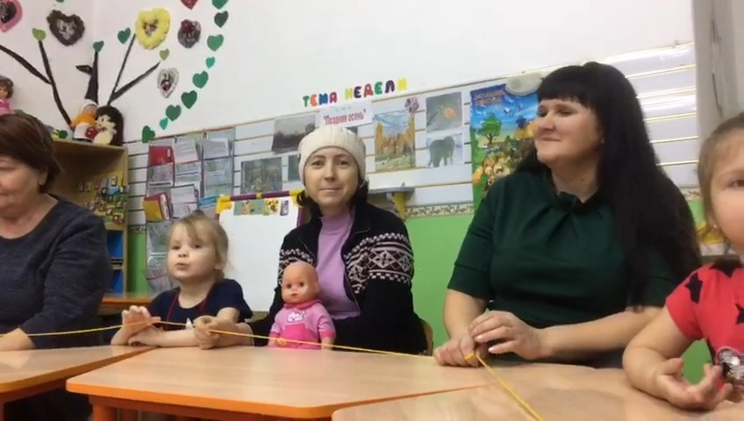
1.часть
Тренинговое упражнение «Клубочек».
Хотите ли вы, не хотите ли,
Но дело, товарищи, в том,
Что, прежде всего – вы родители,
А все остальное – потом!

Slide 4
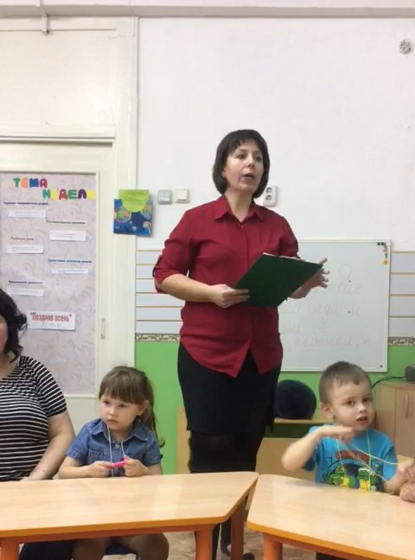
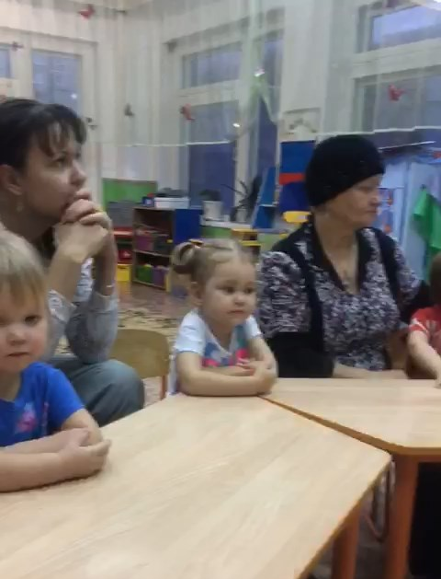
2.часть
Что же такое познавательная активность?

Slide 5
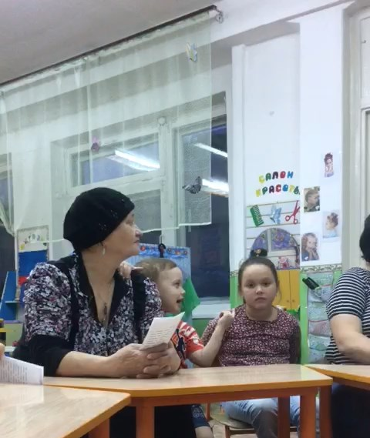
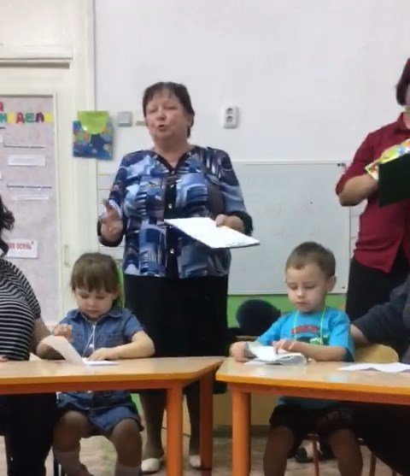
Вручение памяток!
Проектная деятельность в ДОУ

Slide 6
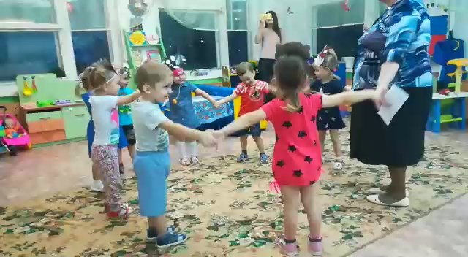
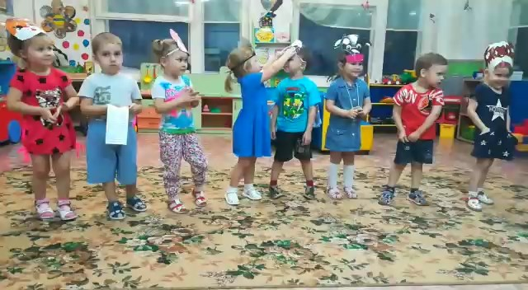
3.часть
Презентация проекта
«У бабушки в деревне!»
Мини-концерт для родителей.

Slide 7
Награждение активных участников проекта.

Slide 8
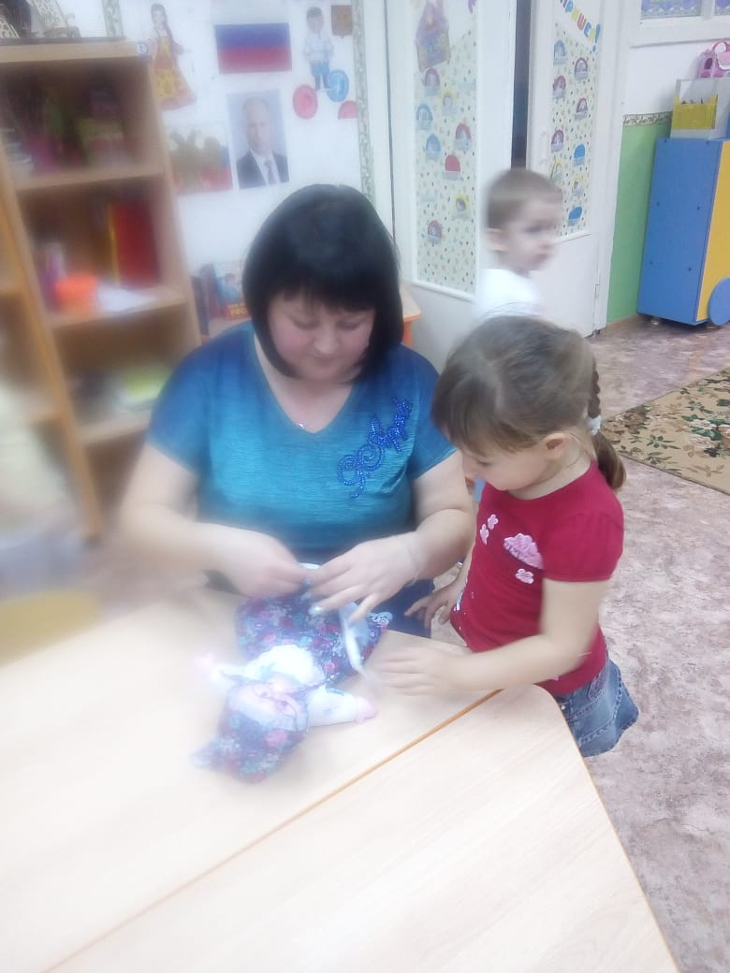
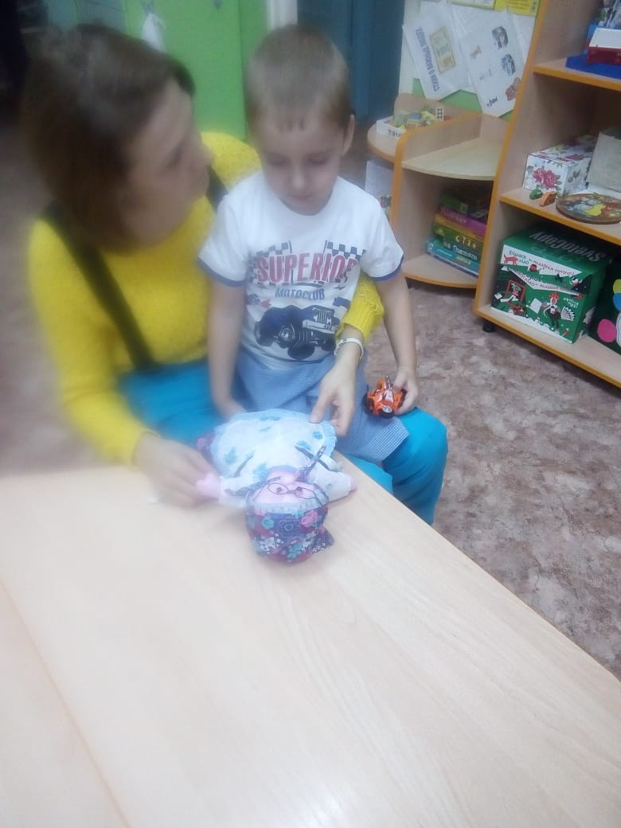
4.часть
Совместная творческая деятельность с родителями и детьми «Собери куклу»

Slide 9
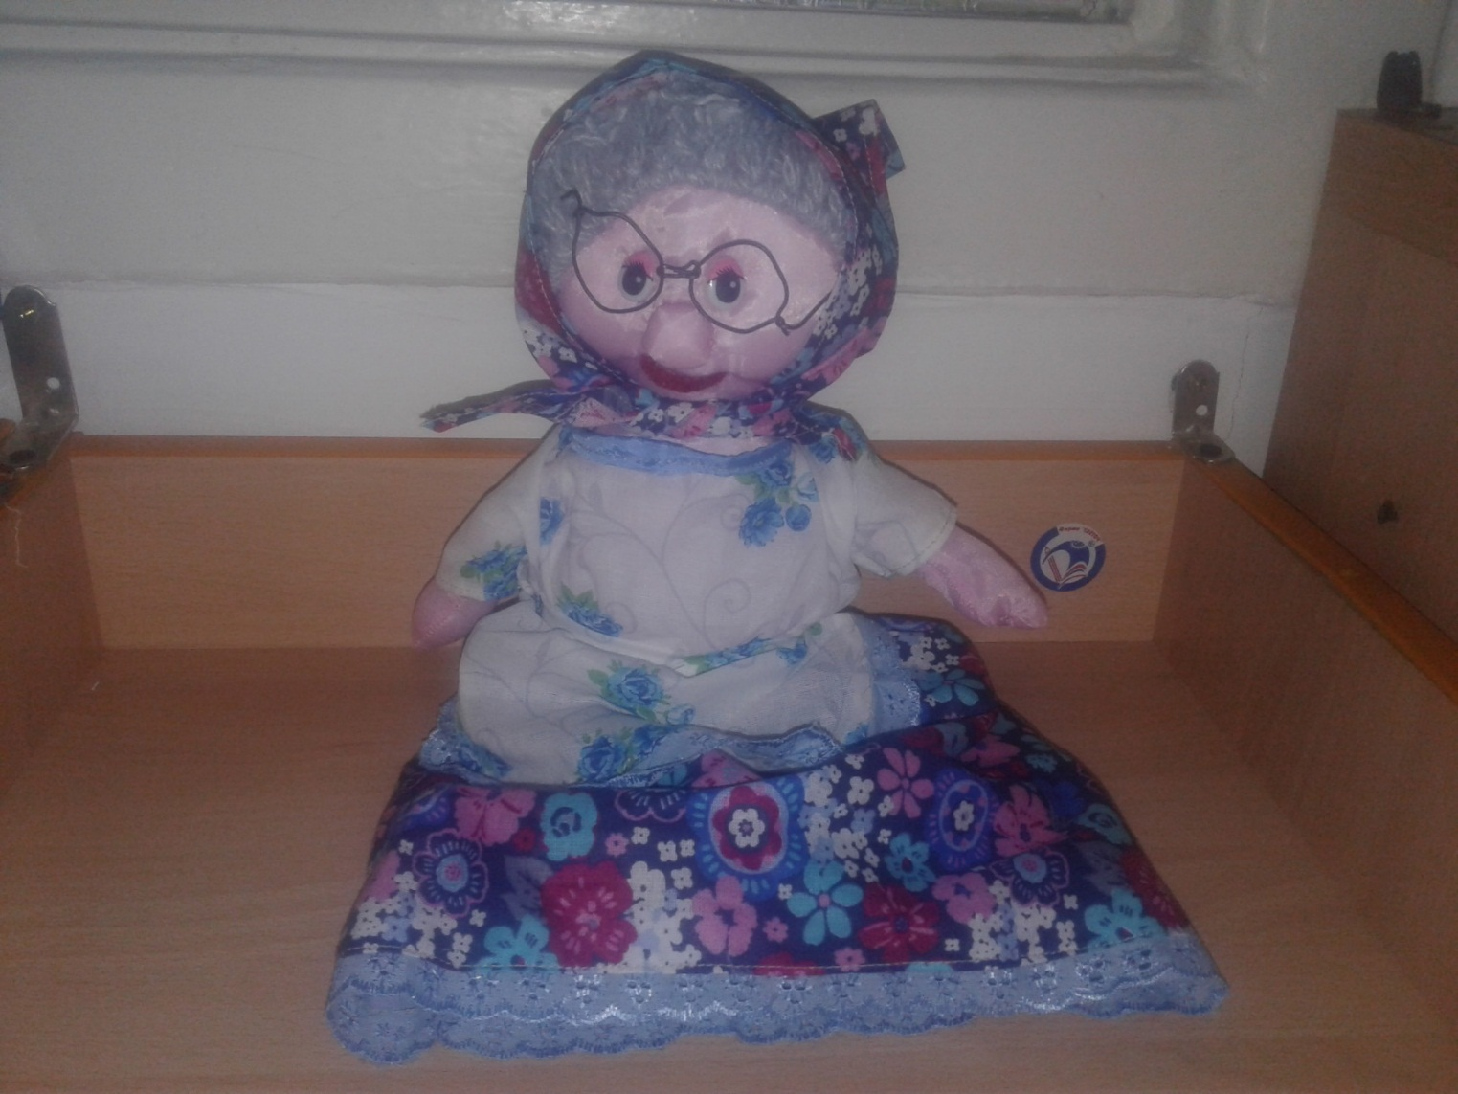
«Бабушка Рассказушка.»

Slide 10
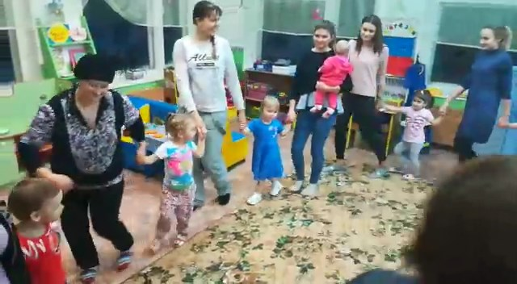
4.часть
Совместный танец-игра «Шел козел…»
Чаепитие.

Slide 11
Спасибо за внимание!

